Slide 1
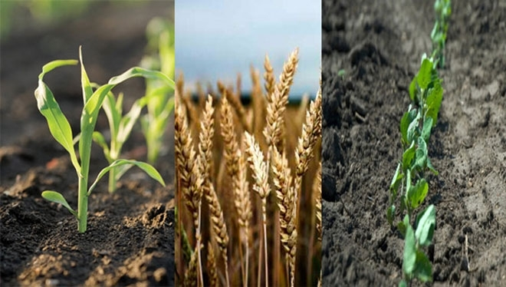
OCHRONA PŁODÓW ROLNYCH, ZWIERZĄT GOSPODARSKICH, PRODUKTÓW ŻYWNOŚCIOWYCH I PASZ, A TAKŻE UJĘĆ I URZĄDZEŃ WODNYCH NA WYPADEK ZAGROŻENIA ZNISZCZENIEM
Autor: Wiesław Białasz

Slide 2

Ochrona wody i żywności przed skażeniem
Środki żywności i wody są niezbędne ludziom do życia. Ich niedostatek może mieć znaczny wpływ na ich zdrowie zdolność do pracy i stan psychiczny.
Gdy produkty żywnościowe ulegną skażeniu lub zakażeniu ich przydatność do konsumpcji zostaje ograniczona. Istnieje wiele sposobów skutecznego zabezpieczania żywności i wody.
W celu zapewnienia racjonalnego gospodarowania wodami powierzchniowymi (śródlądowymi oraz morskimi) i podziemnymi, niezbędne są zespołowe działania, czyli ochrona wód.
Ma ona na celu zapobieganie naruszaniu równowagi przyrodniczej i wywoływaniu w wodach zmian powodujących ich nieprzydatność dla ludzi, świata roślinnego i zwierzęcego oraz gospodarki.
Jest też ważnym elementem kompleksowej ochrony środowiska realizowanej perspektywicznie od 1973 r. i zakładającej przede wszystkim zahamowanie degradacji środowiska naturalnego w Polsce.

Slide 3

Kompleksowa ochrona środowiska realizowana była dotychczas z powodzeniem jedynie przez dwa programy o zasięgu ogólnopolskim
Krajowy Program Ochrony Środowiska w Polsce rozpoczęty w 1984 r. zakładał do 1990 r. zahamowanie tempa degradacji środowiska. Uznawał on konieczność budowy i unowocześniania oczyszczalni ścieków, modernizację procesów technologicznych zmierzającą do zmniejszenia zużycia i poboru wody oraz ograniczenia ilości powstających odpadów. Ponadto przewidywał opracowanie i uruchomienie seryjnej produkcji aparatów i urządzeń w zakresie ochrony środowiska.
Kontynuacje zamierzeń w zakresie ochrony środowiska realizowanych do 2010 r. określono w Narodowym Programie Ochrony Środowiska i Gospodarki Wodnej. Zakłada on przywrócenie w skali kraju równowagi ekologicznej, umożliwiającej właściwy rozwój szaty roślinnej i życia zwierząt, rozwój psychofizyczny człowieka i rozwój gospodarki narodowej. Ten główny cel zostanie osiągnięty, między innymi, poprzez ograniczenie zanieczyszczeń atmosfery i wód, jak też przez zwiększenie zakresu kanalizacji rzek. Powinna ona zapewnić dostarczanie odpowiednich ilości wody Ci to wody wymaganej jakości) dla ludności i przemysłu.

Slide 4
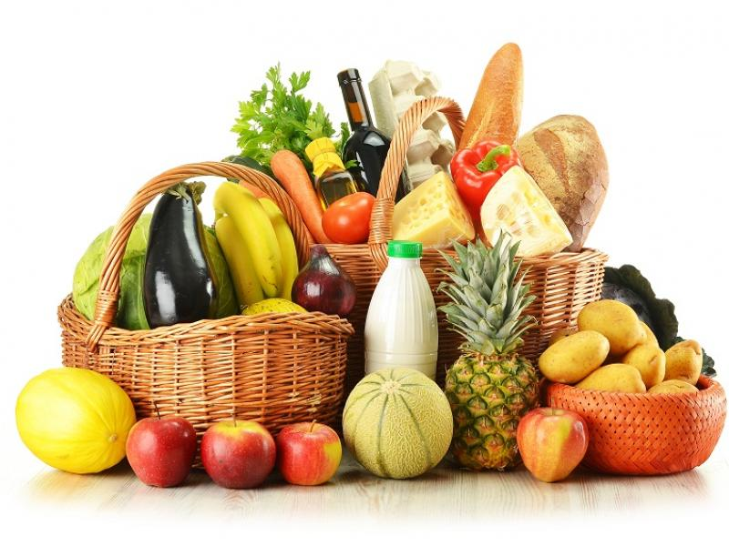
Produkty spożywcze powinny być poddawane ochronie przez:
hermetyzację pomieszczeń,
przechowywanie w szczelnych pojemnikach ( z szkła, metalu, itp.)
wymianę zapasów na świeże
zabezpieczenie wody z zbiornicach wolnych ( studnie, pompy, itp. należy zakrywać drewnianymi pokrywami, foliami).

Slide 5
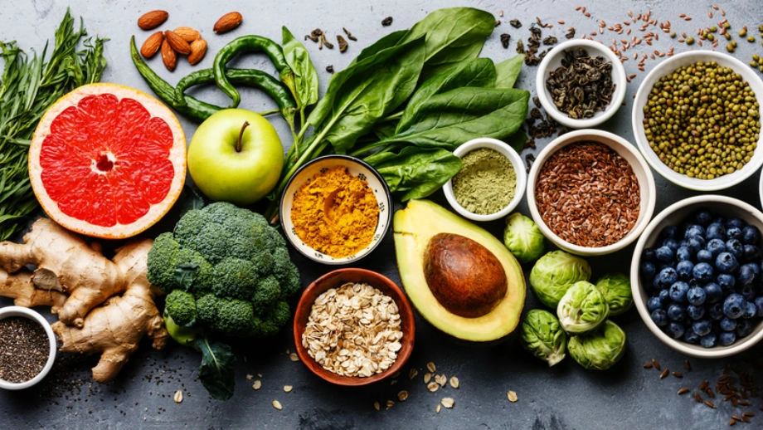
Ochrona żywności i wody
1.) Produkty żywnościowe i woda ulegają skażeniu, w skutek oddziaływania:
a) środków promieniotwórczych, których przyczyną są:
• napromienienia,
• uwalniania substancji radioaktywnych (jod, stront, cez)
b) chemiczne - środki trujące
c) biologiczne (np. drobnoustroje – węglik, cholera, dżuma, laseczka jadu kiełbasianego; przenoszenie prze owady)
2.) Sposoby postępowania ze skażoną żywnością i woda:
a) dezaktywację (skażenia środkami promieniotwórczymi) - usuwanie substancji powodujących skażenie promieniotwórcze przez służby DDD ( Deratyzacja Dezynfekcja Dezynsekcja),np.:
-osadzanie płynów,
-usuwanie z tłuszczów utwardzonych górnej warstwy
b) odkażanie( skażenia środków trujących), np. wody przez:
-filtrację,
-chlorkowanie (utlenianie środka trującego),
-użycie Ca(OH)2,
-gotowanie przez 1,5-2 godz..
c) dezynfekcję (zakażenia drobnoustrojami chorobotwórczymi).

Slide 6
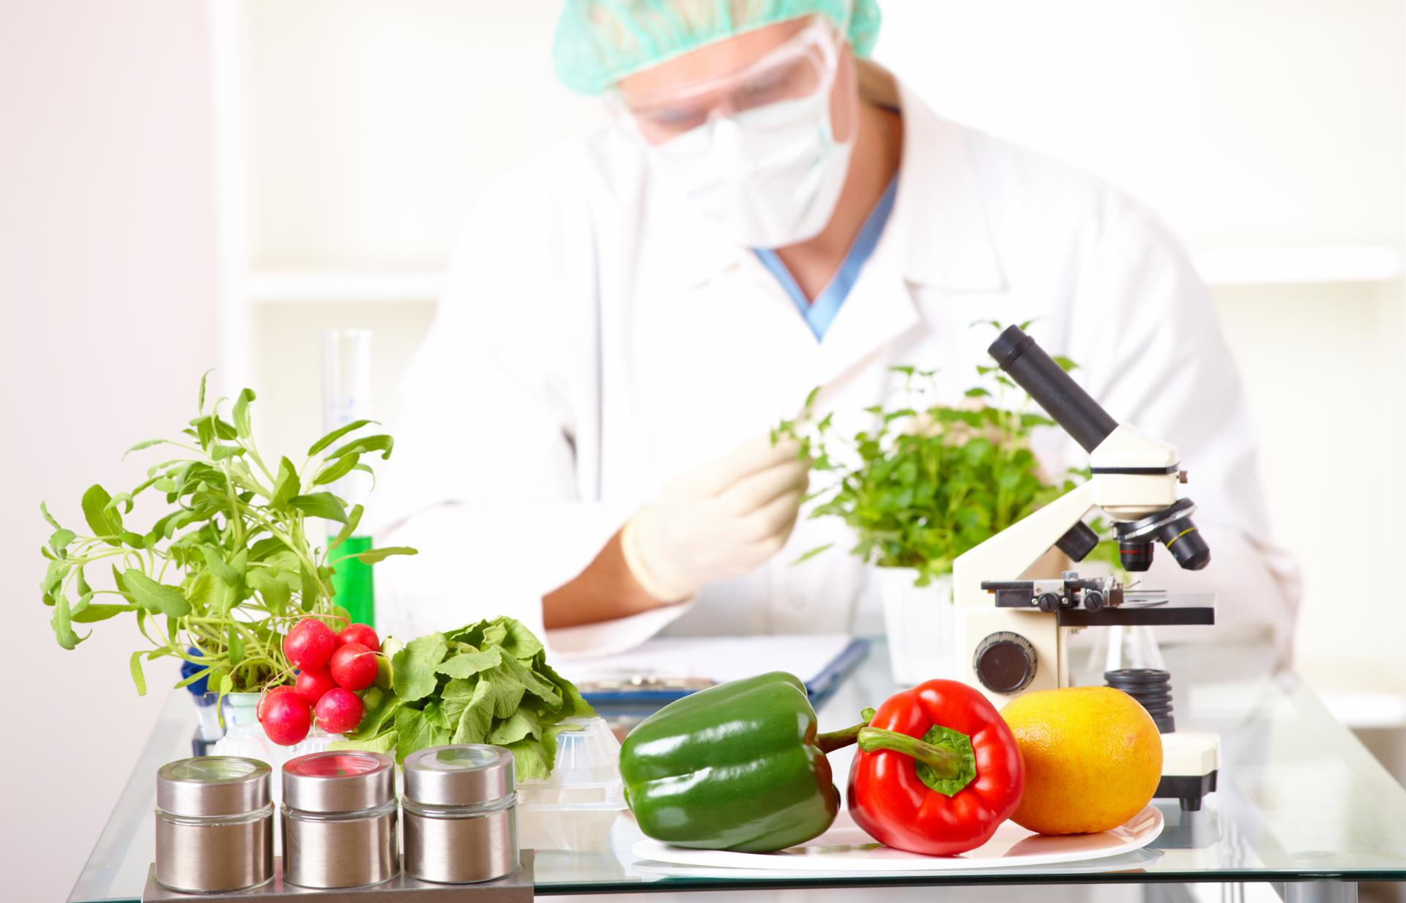
Ochrona żywności i wody
4.) Przyczyny zakażeń płodów rolnych i paszy dzielimy na:
• spowodowane opadem promieniotwórczym,
• spowodowane środkami wysokotoksycznymi (np. iperyt, luizyt)
• spowodowane zarazkami.
5.) Sposoby zabezpieczania płodów rolnych i paszy:
• gromadzenie zapasów w specjalnie przystosowanych budynkach,
• wzbogacanie gleby w wapń i potas,
• nawadnianie, spulchnianie i nawożenie środkami azotowo-fosforowymi, upraw skażonych środkami chwastobójczymi,
6.) Rodzaje skażeń zwierząt hodowlanych:
• napromienienia zewnętrzne i wewnętrzne,
• środki trujące,
• chorobotwórcze środki biologiczne (epidemie).
7.) Zabezpieczanie zwierząt hodowlanych:
• odpowiednio przystosowane pomieszczenia gospodarcze.
Najlepiej budynek murowany, okna i drzwi dźwiękoszczelne, wypełnienie sianem i słomą, niezbędny mikroklimat, rozmieszczenie zwierząt w budynku:
zwierzęta rzeźne, rozpłodowe, młode
• ograniczone pole wypasu
• maski-torby przy rejonach skażonych
• przykrywanie grzbietów brezentem, folią lub matami.

Slide 7
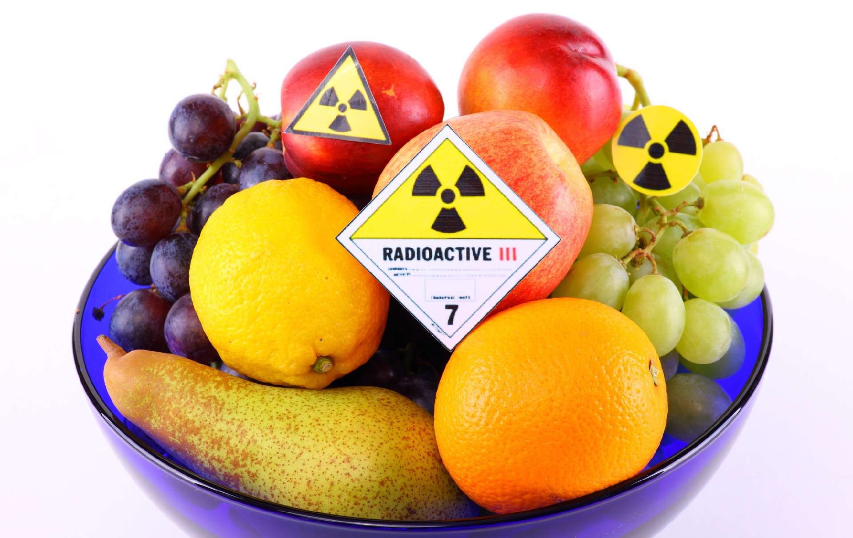
Oddziaływanie środków promieniotwórczych, chemicznych i biologicznych na żywność i wodę
Skażenie promieniotwórcze występuje na skutek działania promieniowania przenikliwego i osiadania się pyłu promieniotwórczego.
Środki promieniotwórcze to substancje promieniotwórcze, które mogą być wykorzystywane do skażenia powietrza, wody i terenu oraz znajdujących się na nim obiektów, przedmiotów i ludzi. Mogą być stosowane w postaci cieczy, proszków i dymów, oddzielnie lub łącznie z bojowymi środkami trującymi.
Spożycie pokarmów które zostały napromieniowane powodują choroby tarczycy, zmiany w budowie kości, a później jest przyczyna wielu schorzeń mogących doprowadzić do śmierci, np. zachorowań na raka, różnych postaci chorób popromiennych, zmian genetycznych w organizmie człowieka i u zwierząt.
Środki chemiczne mogą wnikać do wnętrza produktów żywnościowych i tym samym sprawiać, że stają się one nieprzydatne do spożycia i trzeba je zniszczyć.Spożywanie żywności zakażonych środkami biologicznymi grozi zachorowaniem na choroby zakaźne.
Bojowe środki biologiczne wywołują epidemie chorób zakaźnych u ludzi, zwierząt i roślin. Ogólne zasady ochrony przed nimi są takie same jak przy naturalnych epidemiach.
Za zakażenie organizmu odpowiedzialne są:
wiroidy, zakażające tylko rośliny
wirusy
priony
bakterie
grzyby
Likwidowanie tych zarazków jest często trudne bez specjalnych substancji dezynfekujących.
Dlatego tak ważne staje się zabezpieczanie żywności i wody przed ewentualnym skażeniem.

Slide 8
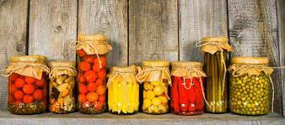
Sposoby zabezpieczania pomieszczeń przeznaczonych do przechowywania żywności i wody
Na wypadek alarmu o skażeniach lub uprzedzenia o zagrożeniu skażeniami i zakażeniami każda rodzina powinna mieć tak przygotowaną piwnicę, pokój lub mieszkanie, aby mogły one stanowić ochronę przed oddziaływaniem na organizm ludzki opadu substancji promieniotwórczych, środków trujących i niebezpiecznych dla zdrowia środków biologicznych.
Przystosowując na takie ukrycie mieszkanie (pokój, piwnicę) należy mieć na uwadze to, że jego podstawową cechą powinna być hermetyczność (szczelność) i możliwość zapewnienia w miarę potrzeby najprostszej wentylacji. Powinno być one w miarę możliwości usytuowane w głębi domu. Wskazane są pomieszczenia nad powierzchnią ziemi, ponieważ część substancji chemicznych są cięższe od powietrza i może się przedostawać do piwnic nawet gdy okna są zamknięte.
W razie potrzeby należy wykonać następujące prace:
Uszczelnić okna odpowiednią taśmą lub watą (podobnie jak robi się to w zimę), a nawet okleić paskiem papieru (taśmą samoprzylepną).
Uszczelnić wszystkie drzwi i futryny. Drzwi zewnętrzne obić kocem i w odległości 1 – 1,5 m zawiesić zasłonę koca lub kołdry, żeby stworzyć „śluzę”.
Uszczelnić dokładnie wszystkie szpary, szczeliny, otwory kominowe, miejsca, w których przechodzą przewody wodociągowe, centralnego ogrzewania, kanalizacji itp.
Zakleić szczelnie papierem kratki wentylacyjne – aby tak, by razie potrzeby zapewnić wentylację pomieszczenia. Samoczynną dobrą wentylację mogą zapewnić otwory: nawiewny i wywiewny. Otwór wywiewny powinien być usytuowany 1,5 – 2 m nad otworem nawiewnym. W przewodzie nawiewnym można mieścić prosty filtr przeciw pyłkowy – ramkę z wielowarstwową gazą, a poniżej specjalną kieszeń za zbieranie cząstek pyłu opadającego z filtra.
Podwyższać walory ochronne ukrycia, jeżeli ono na parterze lub w piwnicy
W mieszkaniu przygotowanym na ukrycie powinny także być:
Odpowiedni zapas wody pitnej, żywności, przedmioty pierwszej pomocy, worek plastykowy na odpadki.
Lekarstwa dla chorych, apteczka domowa, środki dezynfekcyjne, zapasowe oświetlenie, bateryjny odbiornik radiowy itp.
Sprzęt gaśniczy (np. gaśnica, koc, wiaderko, piasek, łopata itp.)
Niezbędne przedmioty osobistego użytku.

Slide 9
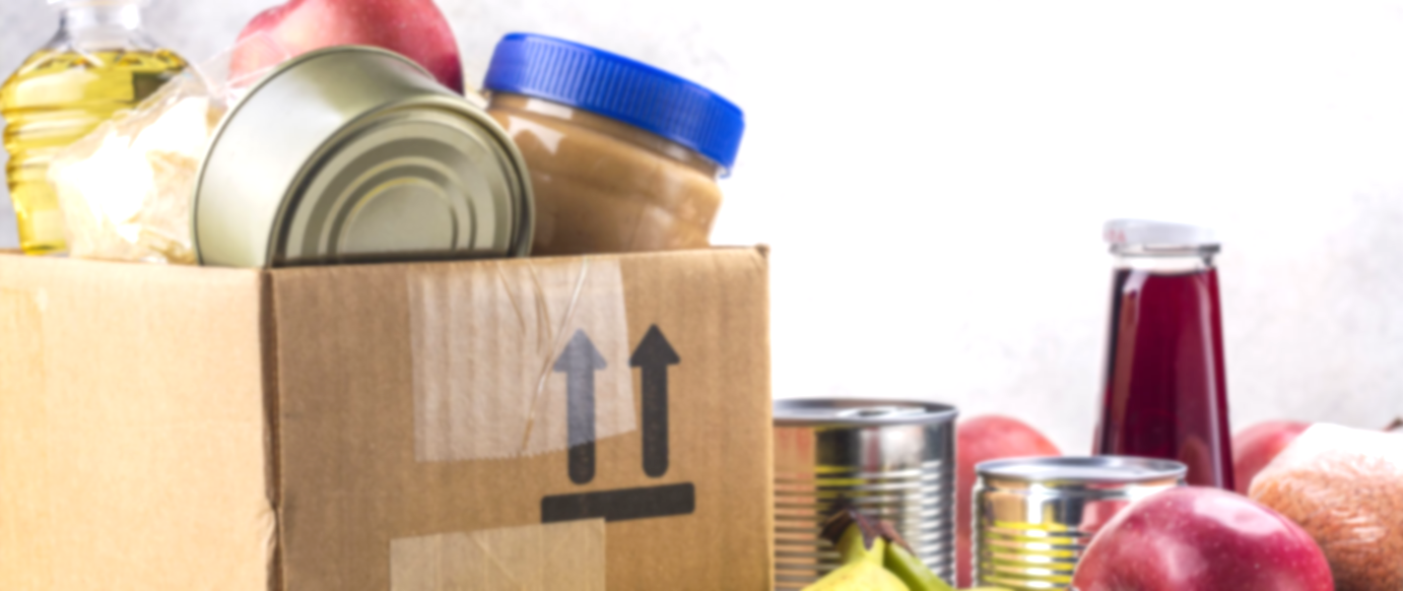
Ochrona żywności przed skażeniami lub zakażeniami obowiązuje szczególnie w czasie produkcji i magazynowania a także podczas transportu i dystrybucji
Najlepszym sposobem tej ochrony jest hermetyzacja pomieszczeń produkcyjnych i magazynowych.
Również surowce i półprodukty powinny być przechowywane w odpowiednich szczelnych pojemnikach i opakowaniach ochronnych właściwościach opakowań decyduje przede wszystkim ich konstrukcja i rodzaj materiału, z którego są wykonane, doskonałymi powłokami ochronnymi są naczynia szklane z hermetycznie zamykanymi wieczkami lub zakrętkami. Nie przepuszczają par gazów i pyłów.
Szczególnie nadają się do przechowywania produktów płynnych i wody do picia, jarzyn w postaci kiszonek i marynat twarogów, dżemów, masła nawet mięsa, chleba i ryb.
W opakowaniach szklanych można też przechowywać produkty sypkie - kasze mąkę cukier. Podobne właściwości maja opakowania wykonane z metalu i z tworzyw sztucznych.
W polietylenowych woreczkach przechowuje się pieczywo produkty znajdujące się w zamrażarkach i lodówkach oraz ziemniaki kapustę i inne warzywa.
Zapasy wody dla celów gospodarczych przechowuje się w cysternach beczkach wiadrach i wannach możliwie szczelnie przykrytych. Odpowiedniego zabezpieczenia wymagają źródła poboru i ujęcia wodne.
Studnie powinny mieć szczelne pokrywy oraz daszki pokryte papą lub blachą. Podobnie jak studnie, zabezpiecza się ujęcia wód źródlanych wykonując odpowiednią ich obudowę z przykryciem zapewniającym zarówno szczelność jak i dostęp do wody.
Żywność i woda, wykazujące oznaki skażenia lub przechowywane w rejonie skażonym w niewłaściwych opakowaniach, muszą być zbadane przed dopuszczeniem do spożycia. Jeśli nie ma takiej możliwości należy je traktować jako skażone i poddać dezaktywacji, odkażaniu lub dezynfekcji.

Slide 10

Sposoby zabezpieczania żywności i wody przed skażeniem
Opakowania ochronne mogą być następujące:
Szczelne z materiałów twardych
Mogą to być puszki metalowe z produktami konserwowymi, pojemniki metalowe hermetyczne, które można dokładnie i szybko zmyć lub odkazić. Opakowanie szklany słoje, butelki nie przepuszczające pary wodnej i gazu, umożliwiają przeprowadzenie ich sterylizacji. Opakowania drewniane skrzynki wyłożone pergaminem lub kilkoma warstwami papieru pakowego, a także beczki drewniane, hermetyczne beczki metalowe i z tworzyw sztucznych, zabezpieczające w dobry sposób żywności przed działaniem środków promieniotwórczych, chemicznych i biologicznych.
Szczelne z tworzyw miękkich
Hermetyczne opakowania( worki, woreczki, torby itp.) z folii powlekanych, metalowych, tworzyw plastycznych i innych.
Pyłoszczelne papierowe, wielowarstwowe z wkładką parafinową lub z tworzyw sztucznych.
Sieć wodociągowa zabezpieczać się będzie przez odcięcie poboru wody na okres niebezpiecznego skażenia w miejscu jej czerpania. Ponowny jej pobór nastąpi po ustąpieniu niebezpiecznego skażenia.
W związku z powyższym należy zrobić:
* Przygotować indywidualne zapasy wody nie skażonej.
* Zabezpieczyć indywidualne studnie kopane oraz ujęcia domowych studni wierconych.
* Indywidualny zapas wody w rejonie skażenia powinien wystarczyć na dwa tygodnie. Za minimum przyjmuję się 3 litry wody dla jednej osoby na dzień.
* Wodę do celów konsumpcyjnych należy przechowywać w szczelnie zamkniętych szklanych, metalowych lub plastykowych pojemnikach np. w butelkach, słojach, bańkach, beczkach itp.
* Wodę do celów higieniczno-sanitarnych i gospodarczych można przechowywać w szczelnie zabezpieczonych ceratą lub folią wiadrach, wannach, bańkach, beczkach itp.

Slide 11
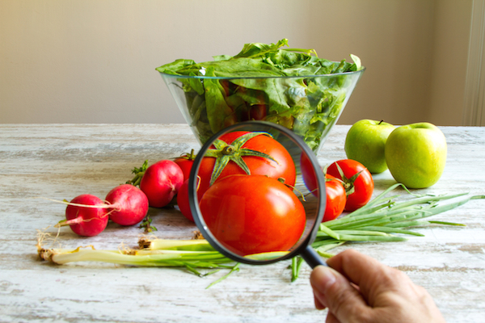
Skażona żywność i woda
Ogólna zasada jest taka: żywność i wodę, które znajdowały się w rejonie skażenia należy traktować, jako podejrzane o skażenie lub zakażenie.
Odkażanie następuje po skażeniu środkami trującymi. Jest to czynność skomplikowana Dezaktywację przeprowadza się po skażeniu środkami promieniotwórczymi. Zabieg ten jest skuteczny w przypadku, gdy żywność była odpowiednio zabezpieczona. Podobnie, jak przy odkażaniu dezaktywację rozpoczyna się od opakowania.
Podczas gotowania produktów zwierzęcych (mięsa) ok. 50% substancji promieniotwórczych przechodzi do wywaru w ciągu pierwszych 20 – 25 minut. Przedłużenie gotowania nie zwiększa efektu. Przeprowadzając dezaktywację takich produktów, jak: chleb, masło, wędliny, sery, itp., należy ściąć zewnętrzną warstwę grubości 5 – 10mm.
Skutecznym sposobem dezaktywacji wielu jarzyn i owoców jest zdjęcie łupiny lub skórki.
Najprostszym, choć długotrwałym sposobem dezaktywacji żywności jest jej odstawienie i przeczekanie aż nastąpi naturalny spadek skażenia promieniotwórczego (bardzo długi okres).
Dezaktywację wody przeprowadzić można różnymi sposobami, np. przez: klarowanie, filtrowanie i destylację.
Dezynfekcję artykułów żywnościowych i wody przeprowadza się po zakażeniu środkami biologicznymi. Jeżeli środki spożywcze były przechowywane w hermetycznych opakowaniach, to opakowania te należy zdezynfekować przez przemycie 10% roztworem siarczanu amonowego i 20% roztworem wapna chlorowanego. Następnie przeciera się je szmatami zmoczonymi w tym samym roztworze.
Po dezynfekcji opakowania produkty wyjmuje się i przez dłuższy czas poddaje działaniu wysokiej temperatury. Konserwy przed otwarciem puszki gotuje się w 3% roztworze sody przy temperaturze 100 - 110ºC.
Mąkę, chleb, suchary, ciasto, itp. po dezynfekcji można podawać tylko zwierzętom (są bardziej odporne). Skażone tłuszcze, oleje można smażyć przez 30 – 60 minut w temperaturze powyżej 100ºC.
Innymi sposobami dezynfekcji żywności są: pozostawienie jej na słońcu (promienie słoneczne mają właściwości bakteriobójcze), naświetlanie promieniami ultrafioletowymi, sterylizacja wysoką temperaturą.

Slide 12
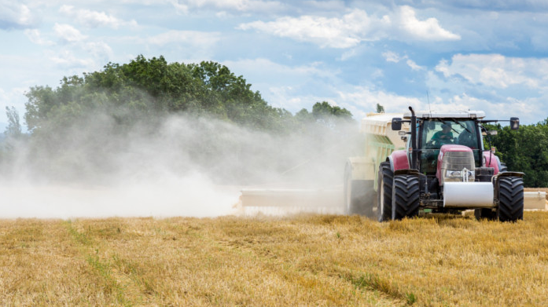
Ochrona płodów rolnych
By zabezpieczyć przed możliwością przenikania substancji promieniotwórczych z ziemi do roślin stosuje się np. :
wapnowanie skażonej gleby,
stosowanie nawozów sztucznych (potasu azotu fosforu),
skażeniu środkami trującymi przez nieznaczne nawodnienie pól,
nawożenie azotowo-fosforowe a także spulchnienie gleby
Do likwidacji grzybów chorobotwórczych na roślinach stosuje się środki grzybobójcze tzw. fungicydy.

Slide 13
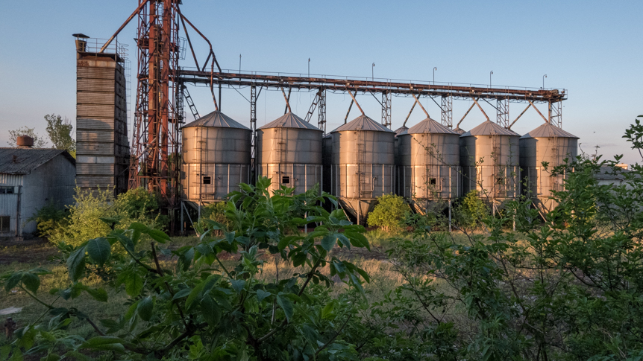
Znaczne części płodów rolnych i paszy przechowuje się w budynkach gospodarczych inne w kopcach lub w terenie otwartym, zależnie od pojemności magazynów warunków klimatycznych pory roku. W wypadku zagrożeń skażeniami ,budynki uszczelnia się w oknach układa się cegły lub worki z piaskiem szyby maluje się wodą wapienną. Drzwi po uszczelnieniu obija się tkaniną podgumowaną lub folią.
Ziarna zbóż przechowuje się w zamkniętych pomieszczeniach, elewatorach i spichrzach. Pasze treściwe i zapasy mieszanek paszowych należy umieścić w szczelnie przykrytych skrzyniach w wielowarstwowych workach. Zboże przechowywane luzem w magazynie należy dobrze przykryć brezentem folią workami itp. zapasy siana na kilka dni przechowuje się na kilka dni.
Mieszanki paszowe i ziarno przechowywane w workach poza budynkami należy układać w stosy przykryć folią, brezentem, lub innymi materiałami chroniącymi przed opadem promieniotwórczym środkami trującymi lub aerozolem biologicznym. Kiszonki parowane, ziemniaki, wytłoki można przechowywać w silosach betonowych lub wykopać doły, wyłożyć je folią a potem odpowiednio przykryć.
Ziemniaki buraki chroni się w kopcach lub piwnicach. Pasze objętościowe (siano, słoma) składuje się w stogach przykrywa się folią grubą warstwom słomy mieszanką gliny z ciętą słomą sitowiem itp.
Płody rolne oraz wszelkie pasze w rejonie który został skażony, lub uznany za zakażony powinny być poddane kontroli i uzdatnieniu.

Slide 14
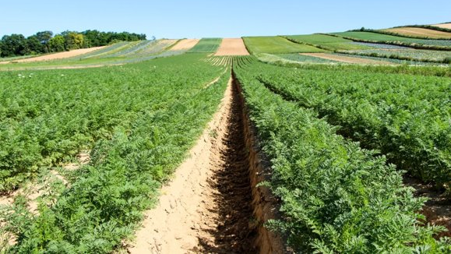
Uprawy polowe w zasadzie będą pozostawione samoczynnemu odkażaniu. Skutki skażeń łagodzone będą odpowiednimi przedsięwzięciami agrotechnicznymi.
W uprawach warzywnych należy wykorzystać do ochrony roślin tunele i przykrycia foliowe. Główny wysiłek należy skierować na ochronę przed skażeniami płodów rolnych i pasz już zebranych. Ziarno i pasze treściwe należy z zasady przechowywać w zamkniętych i uszczelnionych pomieszczeniach. Na okres opadania pyłu promieniotwórczego zamyka się także wentylację. Zboża i siano w stogach i stertach powinny być przykryte np. słomą nie przeznaczoną na paszę, wikliną, brezentem, folią. Wokół stogów wykopuje się rowki odpływowe. Rośliny okopowe oraz niektóre warzywa przechowuje się w kopcach przykrytych warstwą słomy i suchej ziemi (podobnie jak na okres zimowy). Najlepiej jednak przechowywać je w piwnicach. Kiszonka znajdująca się w silosach zamkniętych nie wymaga dodatkowego zabezpieczenia. Silosy odkryte należy uszczelnić. Dobrze także chronią doły wyłożone folią i szczelnie przykryte.

Slide 15
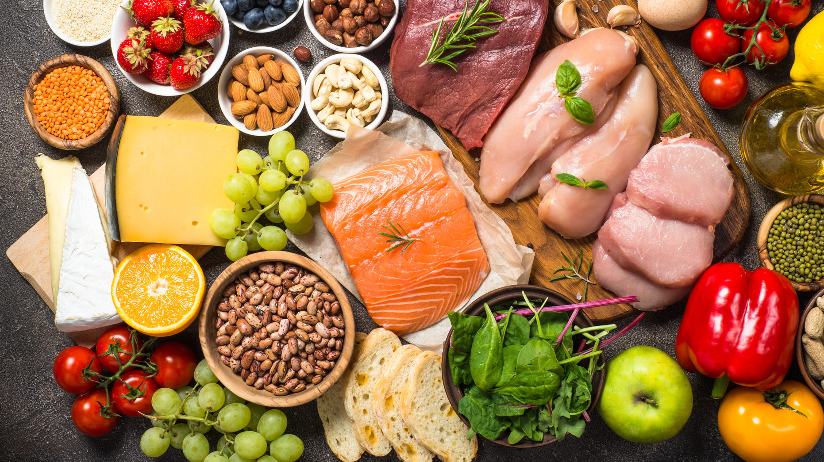
Ochrona produktów żywnościowych
Środki żywności są niezbędne ludziom do życia. Ich niedostatek może mieć znaczny wpływ na ich zdrowie zdolność do pracy i stan psychiczny. Gdy produkty żywnościowe ulegną skażeniu lub zakażeniu ich przydatność do konsumpcji zostaje ograniczona. Istnieje wiele sposobów skutecznego zabezpieczania żywności i wody. Znacznie łatwiej je odpowiednio zabezpieczyć przed skażeniem niż potem dezaktywować, odkażać lub dezynfekować.
Ochrona żywności przed skażeniami lub zakażeniami obowiązuje szczególnie w czasie produkcji i, magazynowania a także podczas transportu i dystrybucji. Najlepszym sposobem tej ochrony jest hermetyzacja pomieszczeń produkcyjnych i magazynowych. Również surowce i półprodukty powinny być przechowywane w odpowiednich szczelnych pojemnikach i opakowaniach ochronnych właściwościach opakowań decyduje przede wszystkim ich konstrukcja i rodzaj materiału.

Slide 16
Ochrona żywności polega na:
W indywidualnych gospodarstwach domowych:
• Zgromadzeniu możliwie dużych zapasów nieskażonej żywności.
• Dokładnym uszczelnieniu piwnic, magazynków, składzików itp.
• Przechowywaniu artykułów żywnościowych w szczelnych pojemnikach i opakowaniach (lodówki, skrzynie, beczki, pojemniki plastykowe, szklane, wielowarstwowe worki papierowe, foliowe itp.).
W zakładach przemysłowych i jednostkach handlowych:
• przechowywaniu artykułów spożywczych w szczelnych pomieszczeniach jak chłodnie
składowe, elewatory zbożowe, podziemne magazyny wyposażone w urządzenia filtrowentylacyjne.
• Dodatkowym uszczelnieniu zwykłych pomieszczeń magazynowych oraz przykryciu plandekami, folią itp. zgromadzonych tam produktów.
• Używaniu do transportu samochodów chłodni, hermetycznych kontenerów, cystern itp.

Slide 17
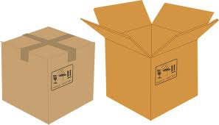
Gwarancją izolacji żywności od środowiska zewnętrznego jest zastosowanie właściwych opakowań.
Opakowania ochronne mogą być następujące:
Opakowania ochronne :
- Pyłoszczelne z materiałów twardych :
•puszki metalowe z produktami konserwowymi,
•pojemniki metalowe hermetyczne (które można dokładnie i szybko zmyć lub odkazić) opakowanie szklane słoje, butelki )nie przepuszczające pary wodnej i gazu, umożliwiają przeprowadzenie ich sterylizacji)
•opakowania drewniane skrzynki (wyłożone pergaminem lub kilkoma warstwami papieru pakowego)
•beczki drewniane,
•hermetyczne beczki metalowe i z tworzyw sztucznych
Zabezpieczające w dobry sposób żywności przed działaniem
środków promieniotwórczych, chemicznych i biologicznych.
- Pyłoszczelne z tworzyw miękkich
•hermetyczne opakowania( worki, woreczki, torby itp.) z folii powlekanych, metalowych, tworzyw plastycznych i innych.

Slide 18
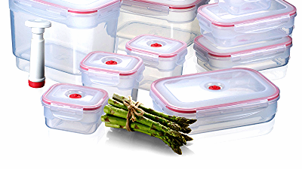
W hermetycznie zamykanych naczyniach przechowuje się:
a) produkty sypkie: kasze, cukier, mąkę, sól, makaron;
b) produkty w postaci płynnej: przetwory z owoców i warzyw, wodę do celów spożywczych.;
c) produkty w postaci stałej lub płynnej: masło, olej, twaróg, mięso i przetwory mięsne, ryby i ich przetwory, chleb.
W warunkach domowych bardzo dobrym opakowaniem zbiorczym jest lodówka.
- Pyłoszczelne papierowe, wielowarstwowe z wkładką parafinową lub z tworzyw sztucznych

Slide 19

P A M I Ę T A J !
O TWOIM PRZETRWANIU W TERENIE SKAŻONYM DECYDUJE ILOŚĆ ZGROMADZONEJ WODY I ŻYWNOŚCI ORAZ SPOSÓB JEJ OCHRONY

Slide 20
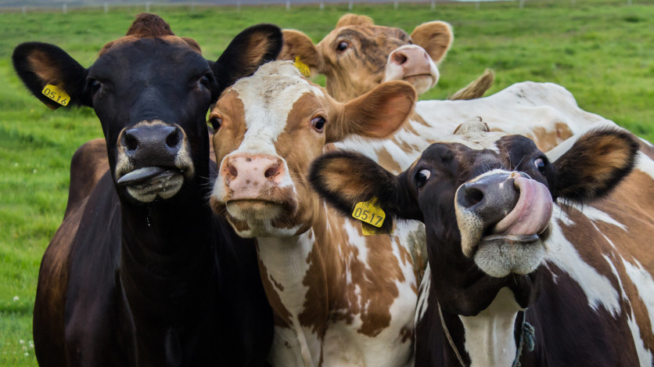
Zbiorowa i indywidualna ochrona zwierząt
Podstawowym i najbardziej skutecznym środkiem ochrony zwierząt hodowlanych jest zabezpieczenie budynków inwentarskich (obór, stajni ,chlewni ,kurników) przed promieniotwórczymi środkami trującymi, zarazkami chorobotwórczymi i bronią chemiczną. Najlepsze właściwości ochronne mają budynki z cegły z niepalnym dachem z dobrze uszczelnionymi oknami i drzwiami. Budynki drewniane wymagają poprawienia warunków osłonności przez ustawienie wzdłuż ścian worków z piaskiem, lub usypanie wału z ziemi.
Rozlokowując zwierzęta w przeznaczonych dla nich budynkach należy w miejscu najlepiej osłoniętym umieścić zwierzęta młode i zarodowe, w pozostałych przeznaczone na ubój. W celu utrzymania odpowiedniego mikroklimatu należy stosować ściółki o dużej zdolności pochłaniania wilgoci i, dążyć do obniżenia koncentracji amoniaku i siarkowodoru, ustawiając pojemniki z wapnem niegaszonym pochłaniającym wilgoć i nadmiar dwutlenku węgla, a także w zależności od sytuacji przeprowadzić wietrzenie pomieszczeń. We wszystkich uszczelnionych pomieszczeniach powinno się zgromadzić kilkudniowy zapas paszy i wody.

Slide 21
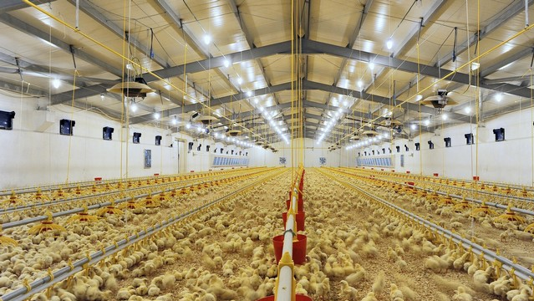
Nie zawsze jest możliwa ochrona zwierząt w budynkach a nawet w zastępczych pomieszczeniach ochronnych, pozostają więc pastwiska. W przypadku skażeń promieniotwórczych szczególnie przydatne są te które graniczą z jarami, wąwozami, lasami, nie nadają się one natomiast w wypadku skażeń chemicznych i biologicznych, ponieważ w tych miejscach powstają zastoje. Jeżeli nie ma takich warunków naturalnych spędza się zwierzęta do specjalnie, przedtem przygotowanych ogrodzeń, gdyż na małej przestrzeni zjedzą mniej traw niż chodząc po dużych łąkach. Dla najcenniejszych zwierząt zarodowych przygotowuje się indywidualne środki ochrony. Są one niezbędne w trakcie ich wywozu lub przepędzania przez strefy skażone. Należy też przewidzieć potrzebę przykrycia zwierząt podręcznymi materiałami np. brezentem ,folią ,matą.
Żywność, woda i pasz dla zwierząt, wykazujące oznaki skażenia lub przechowywane w rejonie skażonym w niewłaściwych opakowaniach, muszą być zbadane przed dopuszczeniem do spożycia. Jeśli nie ma takiej możliwości należy je traktować jako skażone i poddać dezaktywacji, odkażaniu lub dezynfekcji.

Slide 22
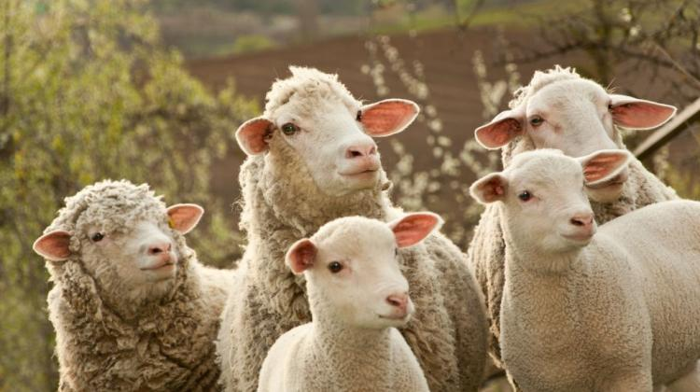
Zbiorowa i indywidualna ochrona zwierząt
Ewakuacja zwierząt
W razie pojawienia się zagrożenia w wyżej wymienionych sytuacjach najskuteczniejszym sposobem ochrony zwierząt będzie ich szybkie rozproszenie na odległość 25-50 km.
Organizacja ewakuacji zwierząt odpowiada procedurom stosowanym podczas ewakuacji ludności.
Wyróżnia się ewakuację I, II i III stopnia.
Podczas ewakuacji zwierząt najważniejsze jest wcześniejsze ustalenie kolejności ich wyprowadzania oraz wyznaczenie miejsca tymczasowego ulokowania.
Przyjmuje się zasadę, że zwierzęta hodowlane mają pierwszeństwo przed użytkowymi. Priorytetem jest również ochrona zwierząt młodych oraz rozpłodowych.
Zwierzęta ewakuuje się z dala od:
• rejonów leżących w pobliżu wielkich ośrodków przemysłowych, komunikacyjnych oraz ważnych obiektów wojskowych,
• rejonów przewidzianych do prowadzenia działań wojennych oraz takich, na których te działania są już prowadzone,
• rejonów potencjalnie zagrożonych (np. zatopieniami, pożarami).

Slide 23
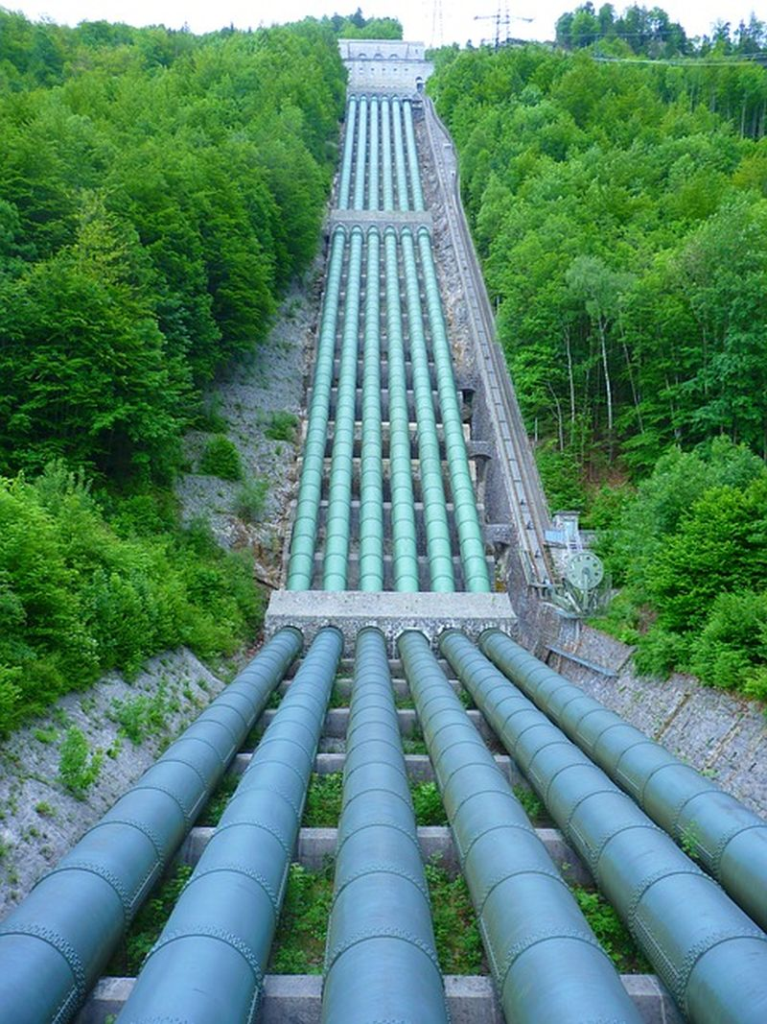
Ochrona ujęć i urządzeń wodnych na wypadek zagrożenia zniszczeniem
Sieć wodociągowa
Zabezpieczać się będzie przez odcięcie poboru wody na okres niebezpiecznego skażenia w miejscu jej czerpania. Ponowny jej pobór nastąpi po ustąpieniu niebezpiecznego skażenia.
W związku z powyższym należy zrobić:
- Przygotować indywidualne zapasy wody nie skażonej
- Zabezpieczyć indywidualne studnie kopane oraz ujęcia domowych studni wierconych
* Indywidualny zapas wody w rejonie skażenia powinien wystarczyć na dwa tygodnie.
Za minimum przyjmuję się 3 litry wody dla jednej osoby na dzień.
Ochrona zasobów wodnych polega przede wszystkim na rozwiązaniach technicznych,
takich jak:
- stosowanie bezściekowych technologii w produkcji przemysłowej;
- napowietrzanie wód stojących;
- zamykanie obiegów wodnych w cyklach produkcyjnych i odzysk wody ze ścieków;
- utylizacja wód kopalnianych oraz powtórne wtłaczanie tych wód do górotworu;
- zabezpieczanie hałd i wysypisk;
- oczyszczanie ścieków i unieszkodliwianie osadów ściekowych.

Slide 24
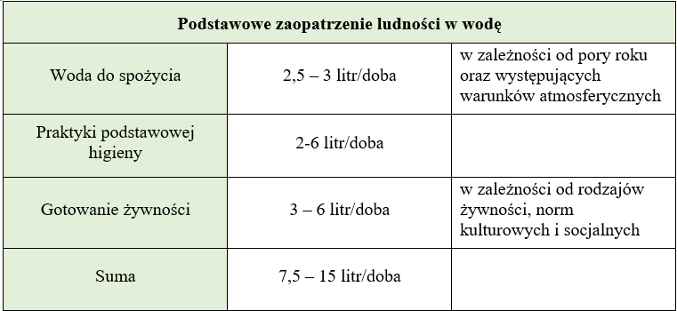
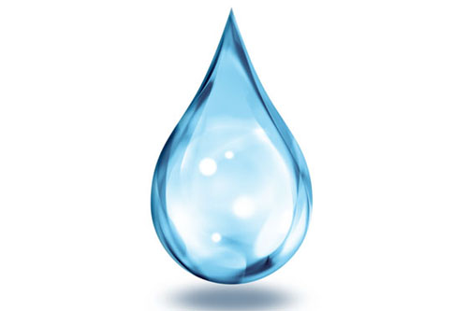
Woda
- Wodę do celów konsumpcyjnych należy przechowywać w szczelnie zamkniętych szklanych, metalowych lub plastykowych pojemnikach np. w butelkach, słojach, bańkach, beczkach itp.
- Wodę do celów higieniczno-sanitarnych i gospodarczych można przechowywać w szczelnie zabezpieczonych ceratą lub folią wiadrach, wannach, bańkach, beczkach itp.

Slide 25
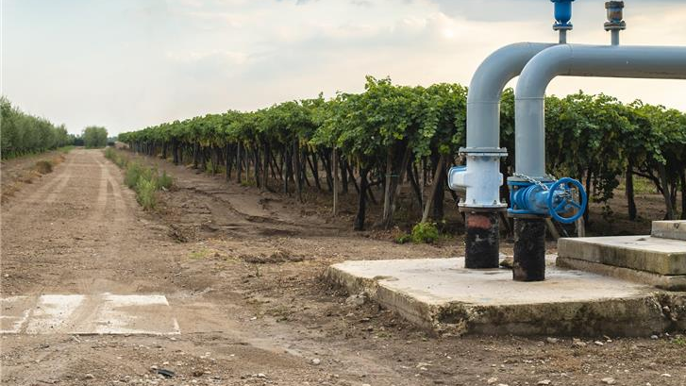
Zabezpieczenie ujęć wodnych
Odpowiedniego zabezpieczenia wymagają źródła poboru i ujęcia wodne. Studnie powinny mieć szczelne pokrywy oraz daszki pokryte papą lub blachą. Dodatkowo powinno się utwardzić powierzchnię w promieniu 2 m za pomocą gliny, cementu, asfaltu, kamieni lub cegły. Podobnie jak studnie, zabezpiecza się ujęcia wód źródlanych wykonując odpowiednią ich obudowie z przykryciem zapewniającym zarówno szczelność jak i dostęp do wody.

Slide 26
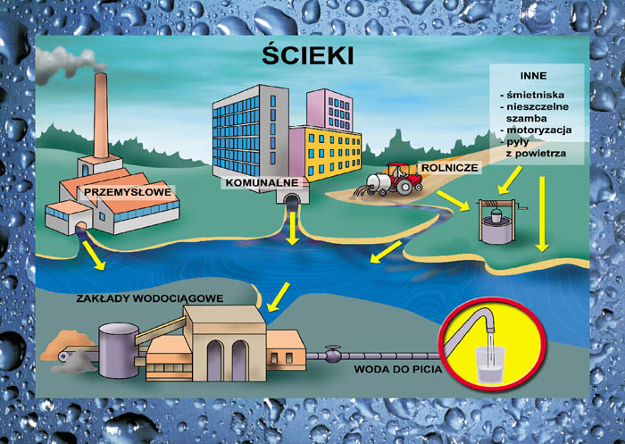
Oczyszczanie ścieków komunalnych
Oczyszczanie ścieków komunalnych prowadzi się zazwyczaj mechanicznie bądź mechanicznie i biologicznie.
Warto przy tym pamiętać, że żadna z przyjętych w praktyce metod nie przekształca ścieków w wodę I klasy czystości.
Nie jest więc obojętne, gdzie będą zrzucane wody po oczyszczonych ściekach.
Nie bez znaczenia dla ochrony wód są również działania ograniczające zanieczyszczenia atmosfery i gleb.
W przypadku gleb należy:
- przeciwdziałać erozji ,i spływowi powierzchniowemu z gruntów użytkowanych rolniczo;
- nie pozostawiać gleby bez pokrycia roślinnością (najmniejsze spływy powierzchniowe mają miejsce na obszarach pokrytych trwałą roślinnością, szczególnie leśną i darniową);
- umiejętnie stosować chemiczne środki ochrony roślin oraz nawozy mineralne i organiczne.
Przy dotychczasowych metodach mineralnego nawożenia znaczna część wprowadzanych do gleb biogenów ulega bezproduktywnemu wypłukaniu, przyczyniając się do eutrofizacji wód.
W przypadku atmosfery należy ograniczyć lub wyeliminować opad substancji szkodliwych, takich jak: metale ciężkie, pierwiastki radioaktywne, popioły, kwasy (np. H2SO4), gazy trujące.

Slide 27
Metody oczyszczania ścieków dzieli się na:
mechaniczne - polegające na usuwaniu zanieczyszczeń nierozpuszczalnych, tj. ciał stałych i tłuszczów ulegających sedymentacji lub flotacji , przy użyciu urządzeń rozdrabniających, cedzących (krat, sit, piaskowników), osadników, odtłuszczaczy;
chemiczne - polegające na wytrącaniu niektórych związków rozpuszczalnych lub ich neutralizacji za pomocą takich procesów, jak: koagulacja, sorpcja na węglu aktywnym;
biologiczne - najważniejsze w technologii oczyszczania ścieków, polegające na zmineralizowaniu zanieczyszczeń dzięki działaniu mikroorganizmów (głównie bakterii tlenowych) występujących w tzw. osadach czynnych. Głównymi urządzeniami technicznymi są: złoża biologiczne , komory osadu czynnego oraz komory fermentacyjne;
z podwyższonym usuwaniem biogenów - metoda oczyszczania ścieków w oczyszczalniach o wysoko efektywnych technologiach oczyszczania (głównie biologicznych, a także chemicznych), umożliwiających zwiększoną redukcję azotu i fosforu.
Oczyszczanie ścieków komunalnych prowadzi się zazwyczaj mechanicznie bądź mechanicznie i biologicznie. Warto przy tym pamiętać, że żadna z przyjętych w praktyce metod nie przekształca ścieków w wodę I klasy czystości. Nie jest więc obojętne, gdzie będą zrzucane wody po oczyszczonych ściekach.

Slide 28
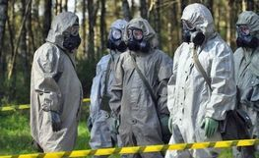
Na wypadek alarmu o skażeniach lub uprzedzenia o zagrożeniu skażeniami i zakażeniami każda rodzina powinna mieć tak przygotowaną piwnicę, pokój lub mieszkanie, aby mogły one stanowić ochronę przed oddziaływaniem na organizm ludzki opadu substancji promieniotwórczych, środków trujących i niebezpiecznych dla zdrowia środków biologicznych.
Przystosowując na takie ukrycie mieszkanie (pokój, piwnicę) należy mieć na uwadze to, że jego podstawową cechą powinna być hermetyczność (szczelność) i możliwość zapewnienia w miarę potrzeby najprostszej wentylacji. Powinno być one w miarę możliwości usytuowane w głębi domu. Wskazane są pomieszczenia nad powierzchnią ziemi, ponieważ część substancji chemicznych są cięższe od powietrza i może się przedostawać do piwnic nawet gdy okna są zamknięte.

Slide 29
W razie potrzeby należy wykonać następujące prace:
Uszczelnić okna odpowiednią taśmą lub watą (podobnie jak robi się to w zimę), a nawet okleić paskiem papieru (taśmą samoprzylepną).
Uszczelnić wszystkie drzwi i futryny. Drzwi zewnętrzne obić kocem i w odległości 1 – 1,5 m zawiesić zasłonę koca lub kołdry, żeby stworzyć „śluzę”.
Uszczelnić dokładnie wszystkie szpary, szczeliny, otwory kominowe, miejsca, w których przechodzą przewody wodociągowe, centralnego ogrzewania, kanalizacji itp.
Zakleić szczelnie papierem kratki wentylacyjne – aby tak, by razie potrzeby zapewnić wentylację pomieszczenia. Samoczynną dobrą wentylację mogą zapewnić otwory: nawiewny i wywiewny. Otwór wywiewny powinien być usytuowany 1,5 – 2 m nad otworem nawiewnym. - W przewodzie nawiewnym można mieścić prosty filtr przeciw pyłkowy – ramkę z wielowarstwową gazą, a poniżej specjalną kieszeń za zbieranie cząstek pyłu opadającego z filtra.
Podwyższać walory ochronne ukrycia, jeżeli ono na parterze lub w piwnicy. Można wtedy wykonać obsypkę ziemią wokół zewnętrznych ścian budynki oraz zabudować lub osłonić workami z piaskiem otwory okienne, nie używane otwory drzwiowe itp.
W mieszkaniu przygotowanym na ukrycie powinny także być:
Odpowiedni zapas wody pitnej, żywności, przedmioty pierwszej pomocy, worek plastykowy na odpadki.
Lekarstwa dla chorych, apteczka domowa, środki dezynfekcyjne, zapasowe oświetlenie, bateryjny odbiornik radiowy itp.
Sprzęt gaśniczy (np. gaśnica, koc, wiaderko, piasek, łopata itp.)
Niezbędne przedmioty osobistego użytku.

Slide 30
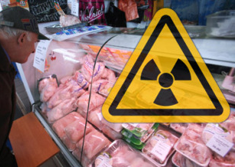
Postępowanie ze skażoną żywnością i wodą.
Żywność i wodę, które znajdowały się w rejonie skażenia należy traktować, jako podejrzane o skażenie lub zakażenie.
Jeżeli były przechowywane w nieszczelnych opakowaniach, a tym bardziej, jeżeli są widoczne skażenia (np. warstwa pyłu promieniotwórczego lub krople środków toksycznych) – nie można ich używać bez uprzedniego skontrolowania przez laboratoria chemiczne, radiologiczne i biologiczne.
Warunkiem umożliwiającym spożywanie zabezpieczonej skażonej żywności i wody jest uprzednie odkażenie, dezaktywacja i dezynfekcja.
Najprostszym, a przy tym skutecznym sposobem dezynfekcji wody jest jej gotowanie. Większość bakterii ginie po 30 minutach gotowania , niektóre jednak mikroby zniszczone zostają dopiero po 2 godzinnym wrzeniu wody. Wodę skażoną można również chlorować.

Slide 31

Postępowanie ze skażoną żywnością
1.Pył promieniotwórczy usuwa się z powierzchni opakowań ( szklanych i metalowych), zmywając roztworem dezaktywującym , wodą lub środkami myjącymi bądź piorącymi.
2.W innym przypadkach przy żywności wcześniej niezabezpieczonej należy odstawić je od momentu , kiedy nastąpi samoistny rozpad promieniotwórczości.
3.Warzywa i owoce myjemy kilkakrotnie w czystej wodzie.
4. Produkty sypkie przechowywane w torebkach papierowych i workach płóciennych dezaktywuje się poprzez zamoczenie ich w wodzie aż woreczek zrobi się miękki. Później należy przesypać warstwę mokrą (skażoną) od suchej. Poddać produkt kontroli dozymetrycznej.
5.Skażona wodę poddajemy procesowi sedymentacji - jest jednym z podstawowych procesów wykorzystywanych w oczyszczaniu wody do usuwania cząstek o gęstości większej niż gęstość wody, a więc cząsteczek opadających. Opadanie cząsteczek w wodzie jest zjawiskiem złożonym i zależy od ich stężenia, wymiaru, kształtu, gęstości i temperatury oraz prędkości i kierunku przepływu wody.

Slide 32
6.Po kontroli dozymetrycznej kilkakrotnie myje się opakowania, po czym zdejmuje się wierzchnia warstwę opakowania i produktu. Usuwa się opakowania papierowe i foliowe.
7.Produkty o stałej konsystencji zmywa się pod bieżącą wodą, potem zdejmuje wierzchnią warstwę.
8.Produkty skażone parami wietrzy się albo gotuje. Mięso i tłuszcze po wstępnej obróbce należy gotować przez 4 godziny w 4 objętościach wody. Żywność skażoną kroplami tabunu, somanu i iperytu należy zniszczyć.
9.Wodę filtruje się przez aktywny filtr z osadzonym na nim wodorotlenkiem żelaza lub miedzi.
10.W razie użycia środków biologicznych przeprowadza się dezynfekcje żywności i wody. Wszystkie opakowania zmywamy czystą wodą. Opakowania szklane dezynfekujemy roztworem siarczanu amonowego lub wapna chlorowanego lub wapna chlorowanego. Opakowania metalowe gotujemy w 3-procentowym roztworze sody do jednej godziny. Żywność można zdezynfekować poddając ja procesowi naświetlania promieniami ultrafioletowymi lub gotując.

Slide 33

DZIĘKUJĘ ZA UWAGĘ

